Slide 1
IBM CICD SERVICE OFFERING An introduction to Infrastructure & Monitoring service for Customs
Jose Wang | Consultant Name
Taiwan | Dec 22, 2023

Slide 2
AGENDA
01
05
網頁界面導覽
Merge request
02
06
User與權限控管
Tag 定義版號
03
07
建立專案與設定成員
查看版本差異
04
First commit

Slide 3







CICD 環境架構規劃設計與人員權責分工(final)
IBM CICD Service Offering
一般OA網段
Port
換版變更
系統流程
Developer
(研發處人員)
驗收人員
Auditing
(資管人員)
Auditing
(資管人員)
443
22
25
DEV網段
簽入
Stage網段
PROD網段
YM網段
推送Package
CICD Apiservice
Nexus
遠端倉庫
Redmine
Gitlab
原碼管控
Gitlab
原碼管控
Harbor-prod
遠端倉庫
Harbor-YM
遠端倉庫
(10.21.109.130)
(10.22.109.121)
(10.21.114.105)
(10.21.109.110)
(10.22.109.110)
OracleDB
(10.23.107.151)
推送Package
(pre-stage branch)
(Main branch)
(10.22.110.114)
Nexus-stage
遠端倉庫
正式部署
(10.22.114.105)
Checkmarx 掃描程式碼
Jenkins
自動化組建
(10.21.109.120)
Jenkins
自動化組建
(10.22.109.120)
Jenkins
自動化組建
(10.23.109.120)
VM
Service
Nexus-prod
遠端倉庫
(10.22.109.105)
VM
Service
VM
Service
VM
Service
Harbor
遠端倉庫
(10.21.107.151)
Harbor
遠端倉庫
Mail server
(10.22.107.151)

Slide 4
網頁界面導覽
01

Slide 5
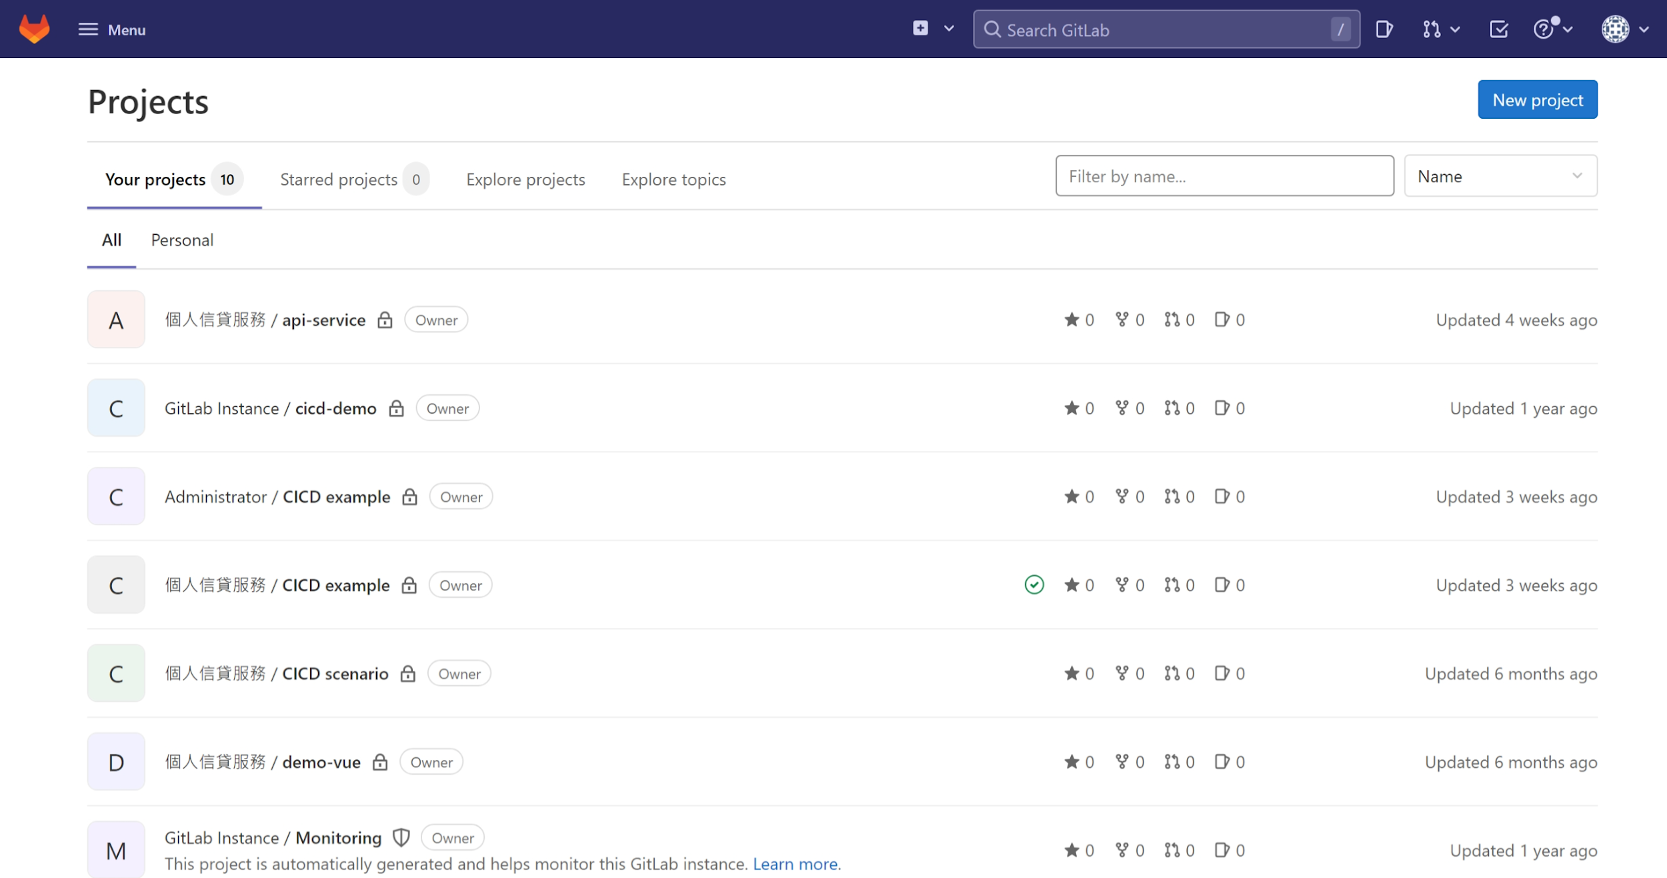
首頁
IBM CICD Service Offering
網頁清單
新增Project/Group
MR通知
個人帳號設定
Project list

Slide 6
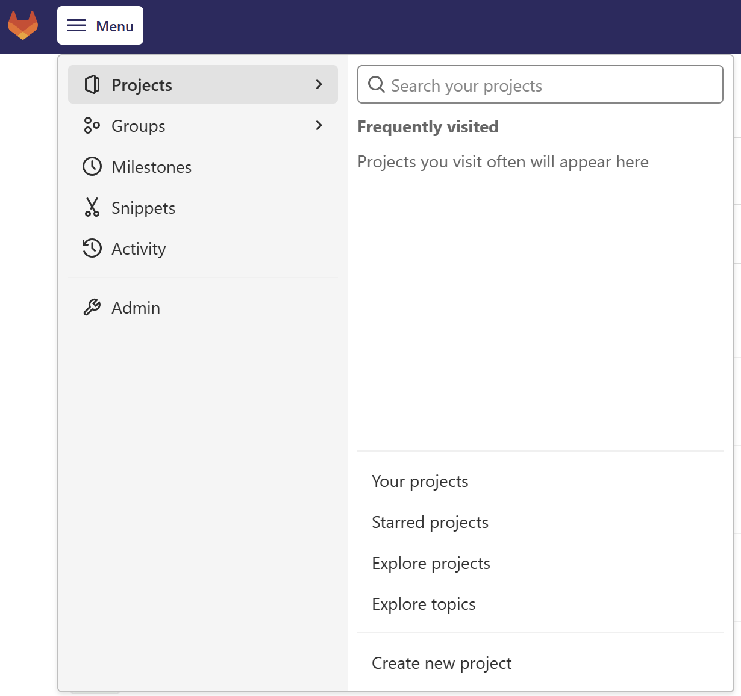
Project
IBM CICD Service Offering
Project list

Slide 7
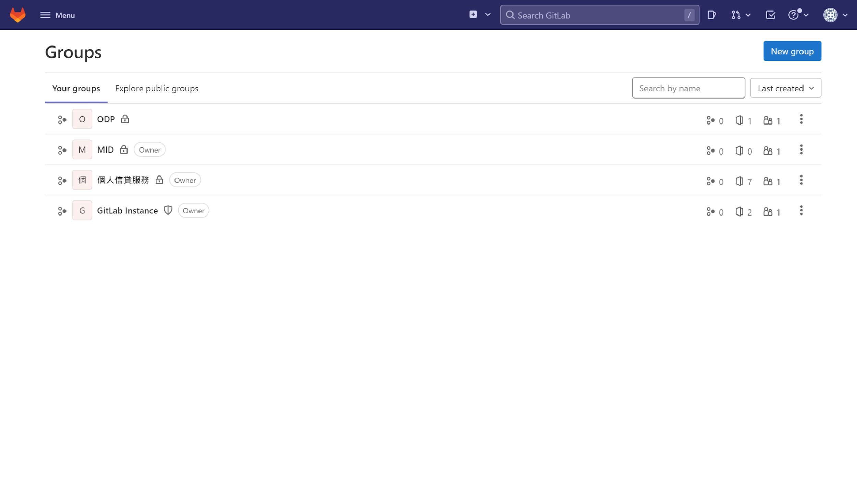
Group
IBM CICD Service Offering
Group list

Slide 8
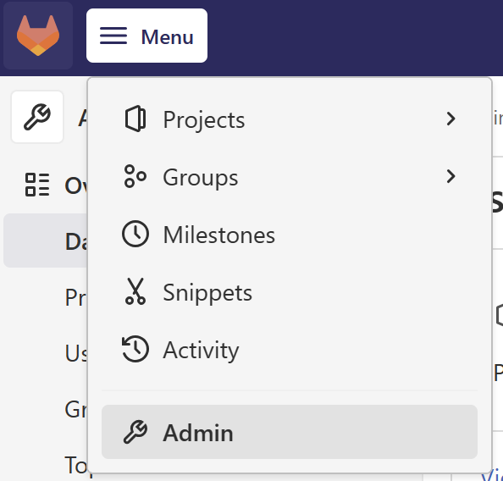
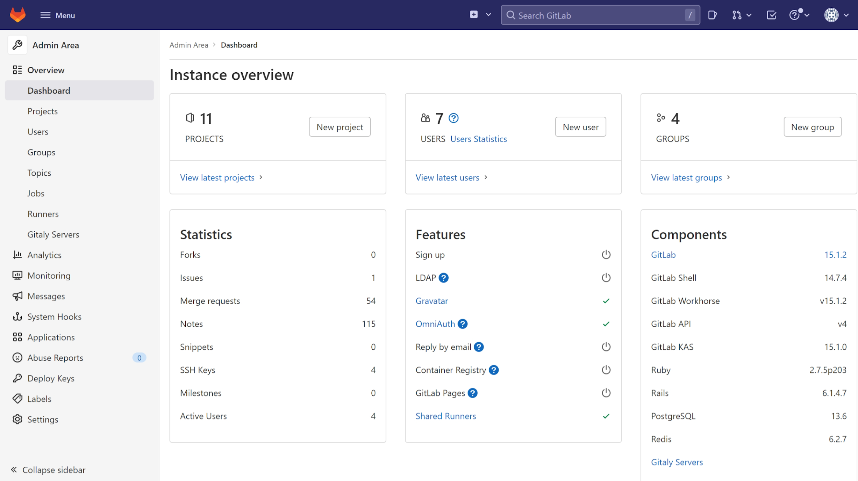
Admin Areae管理介面
IBM CICD Service Offering

Slide 9
User與權限控管
02

Slide 10
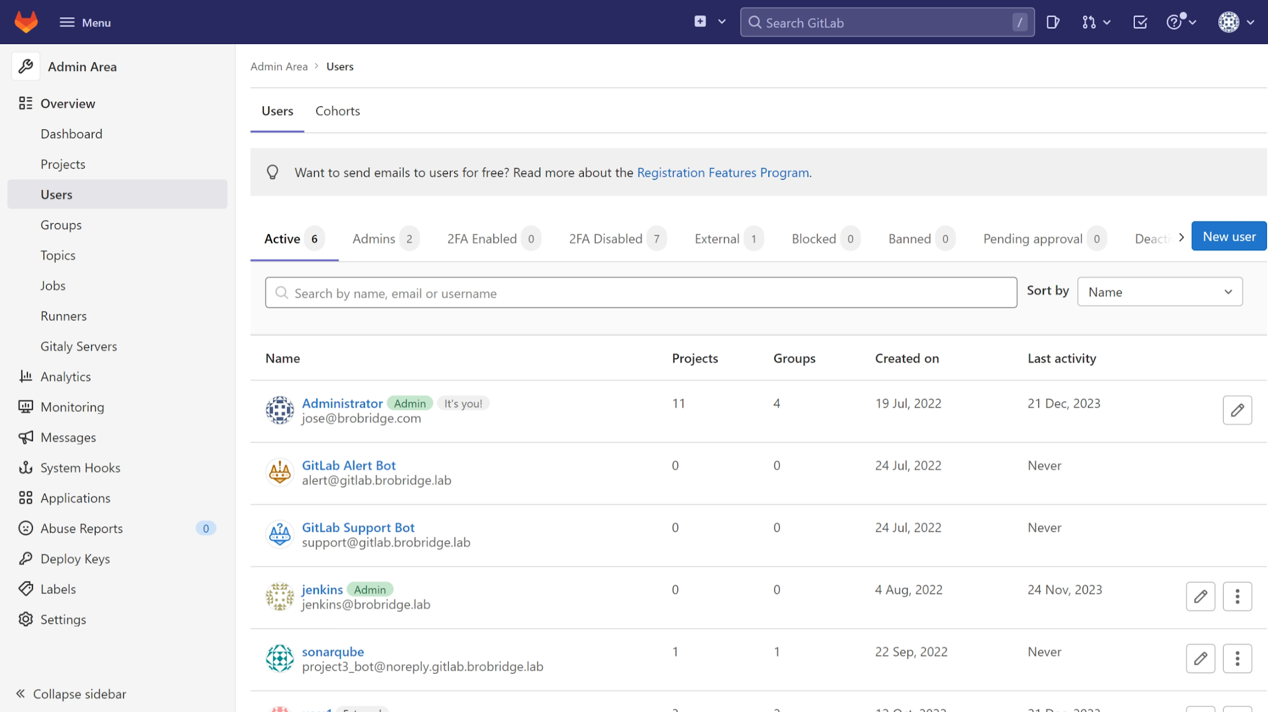
新增使用者(Admin)
IBM CICD Service Offering

Slide 11
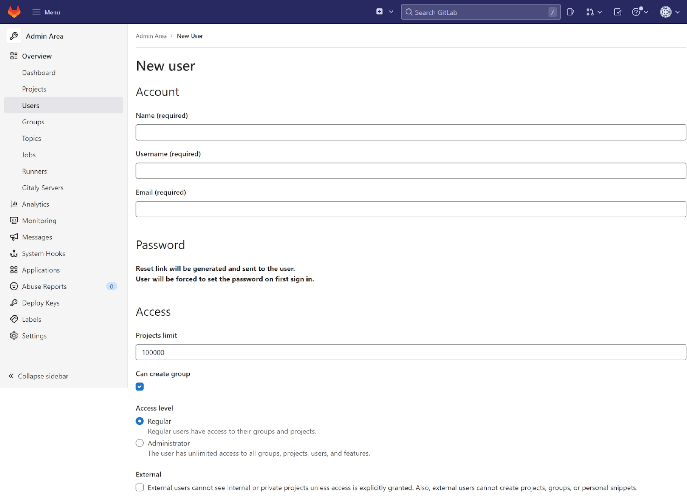
新增使用者(Admin)
IBM CICD Service Offering
使用者名稱
帳號
Email
因為無法對外寄信，只能先協助見預設密碼
角色權限

Slide 12
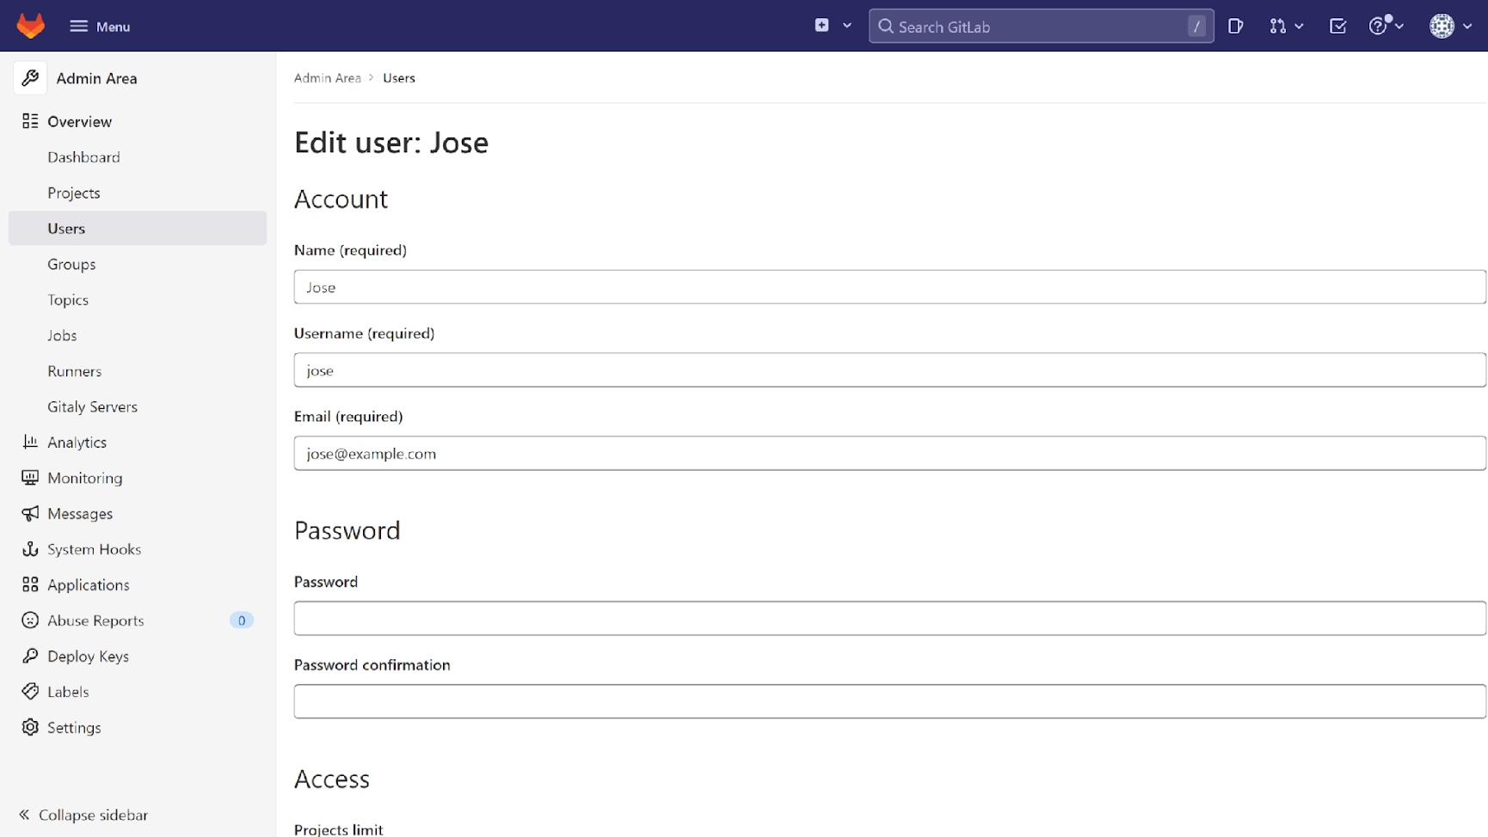
新增使用者(Admin) >> 修改密碼
IBM CICD Service Offering
使用初始密碼登入會要求先更改密碼

Slide 13
權限控管
IBM CICD Service Offering
Gitlab的權限控管是由以下5個條件構成:
User的Access Level
User是否為External user
User是否為特定Project或Group的Member
User在Project及Group是哪種 Member Permissions
Project及Group的Visibility Level為何

Slide 14
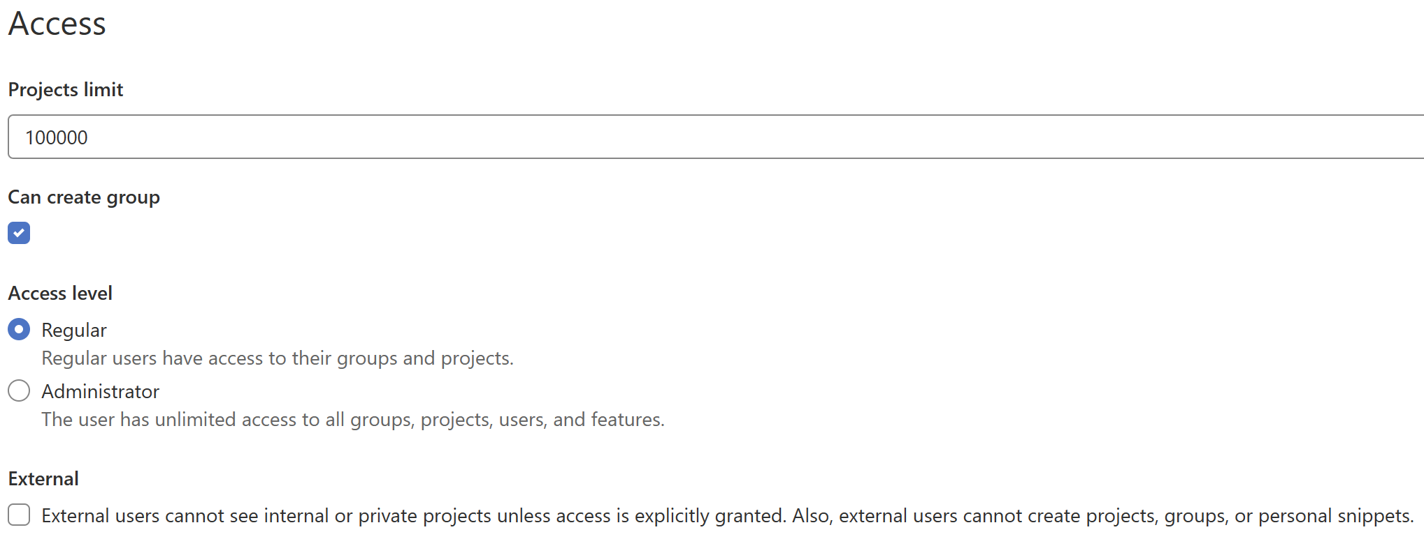
權限控管 >> Access Level and External User
IBM CICD Service Offering
Access Level 為 Gitlab 第一層的權限控管，設定使用者身分，分為2個等級
Regular: 一般使用者，只能存取加入Group, Project，可在設定是否權限創建Group
Administrator: 管理者，所有權限，能操作Admin area
External User: 外部使用者，無法建立Group, Project，只能存取加入Group, Project

Slide 15
權限控管 >> Visibility Level
IBM CICD Service Offering
Visibility Level有三種設定:
Public: 即所有人，包含沒有登入Gitlab的任何人都能看到此Project或Group
Internal: 即所有的User都能夠看見此Project或Group
Private: 只有該Project或Group的Member才能看見
Project與Group都可以設定Visibility level，Project會受到Group設定影響，說明如下。
Group設定Public，Project可設定Public, Internal, Private
Group設定Internal，Project可設定Internal, Private
Group設定Private，Project只能設定Private

Slide 16
權限控管 >> Member permission
IBM CICD Service Offering
Member 權限有五種設定:
Owner: 擁有Group與Project所有權限
Maintainer: 與Owner只少了刪除Project, Issue, Merge request
Developer: 負責開發推Code
Reporter: 管理Issue，無使用gitlab供單系統不需使用該權限
Guest: 只能查看功能

Slide 17
權限控管 >> Group (Member, Visibility)
IBM CICD Service Offering
Group可以幫助設定多個User與底下Project之間的關係，Group可以設定三個重點
Group之下有哪些Member及權限
Group之下有哪些Project
Group本身及Group內的Project被設置為何種Visibility Level

Slide 18
權限控管 >> dev gitlab 設定建議(研發處)
IBM CICD Service Offering
Access Level:
Regular: 建立Group, project，行員主管或一般行員
Admin: 管理Gitlab, 建置使用者，行員經理或主管
External User: 外部開發廠商
Visibility Level: 只設定Private
Member permissions:
Owner: 行員主管或行員負責人
Maintainer: 行員組長或外部廠商負責人
Developer: 開發人員
Guest: PM, QA

Slide 19
權限控管 >> stage gitlab設定建議(服務處)
IBM CICD Service Offering
Access Level:
Regular: 建立Group, project，行員主管或一般行員
Admin: 管理Gitlab, 建置使用者，行員經理或主管
External User: 不使用
Visibility Level: 只設定Private較為嚴謹。
如果所有使用者皆為服務處人員可設定Internal，讓所有行員都有瀏覽權限
Member permissions:
Owner: 行員主管或行員負責人
Maintainer: 行員負責人
Developer: 無
Guest: 研發處人員

Slide 20
建立專案與設定成員
03

Slide 21
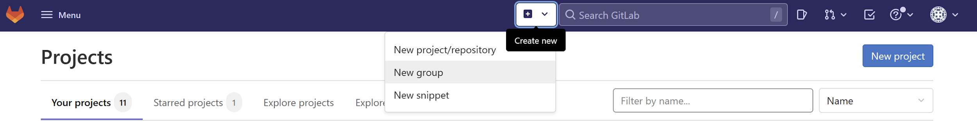
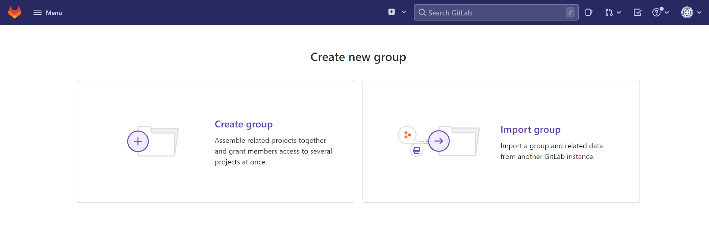
新增Group
IBM CICD Service Offering

Slide 22
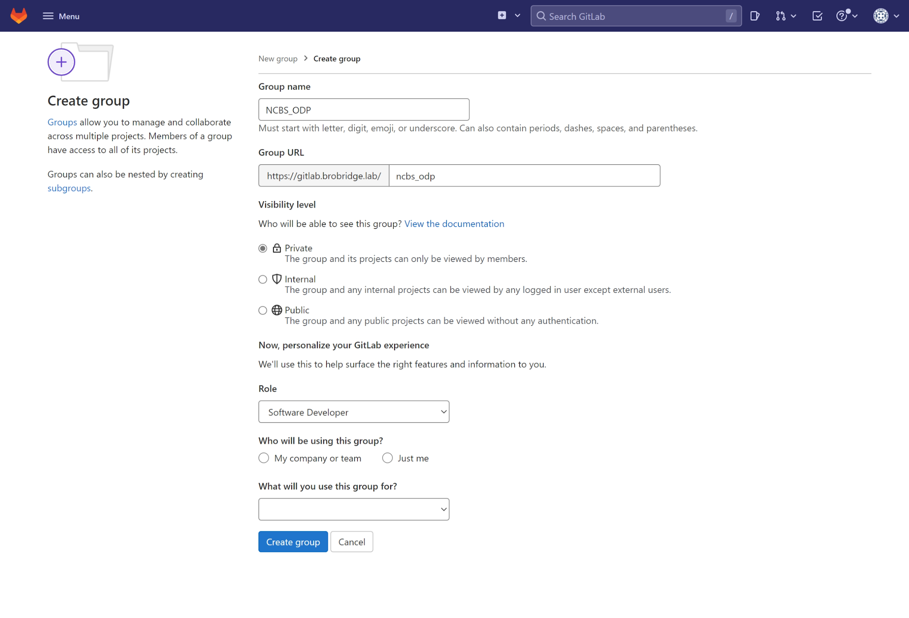
新增Group
IBM CICD Service Offering
Group名稱，可設定中文
Group id
設定Private

Slide 23
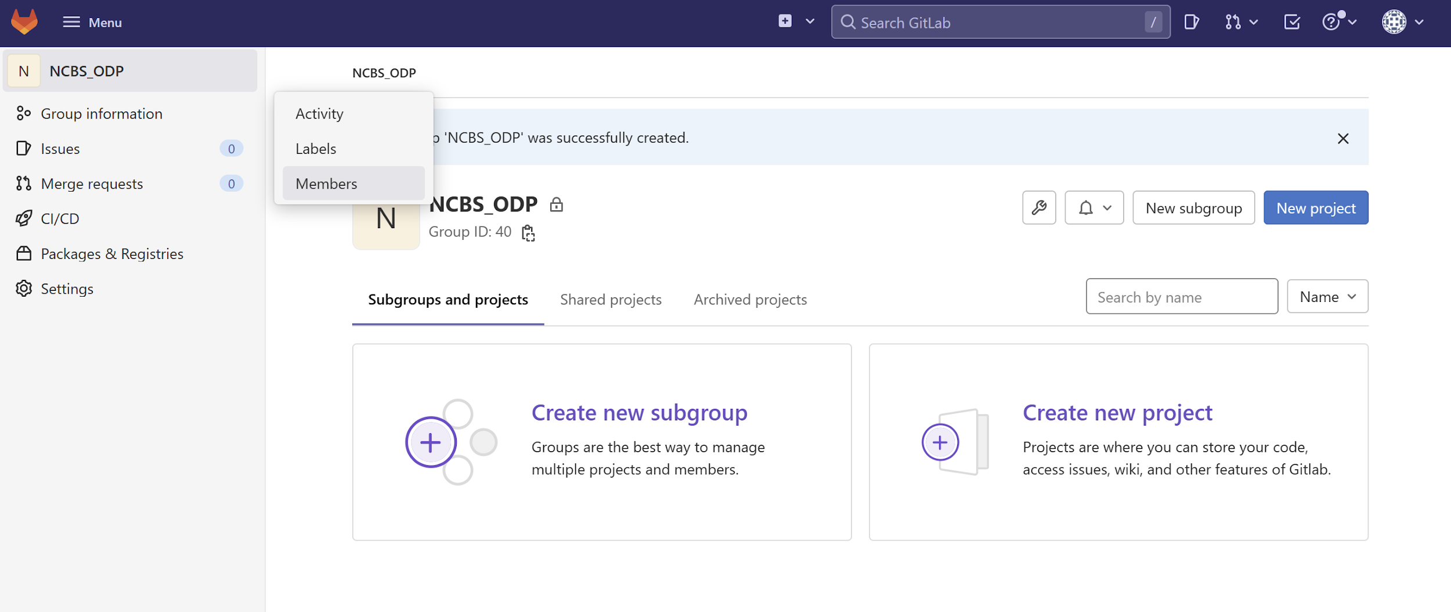
配置成員與權限
IBM CICD Service Offering
在Group新增成員
Group名稱，可設定中文
Group id
設定Private

Slide 24
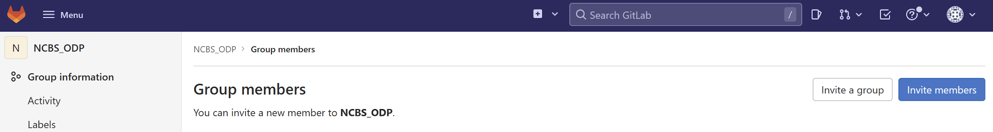
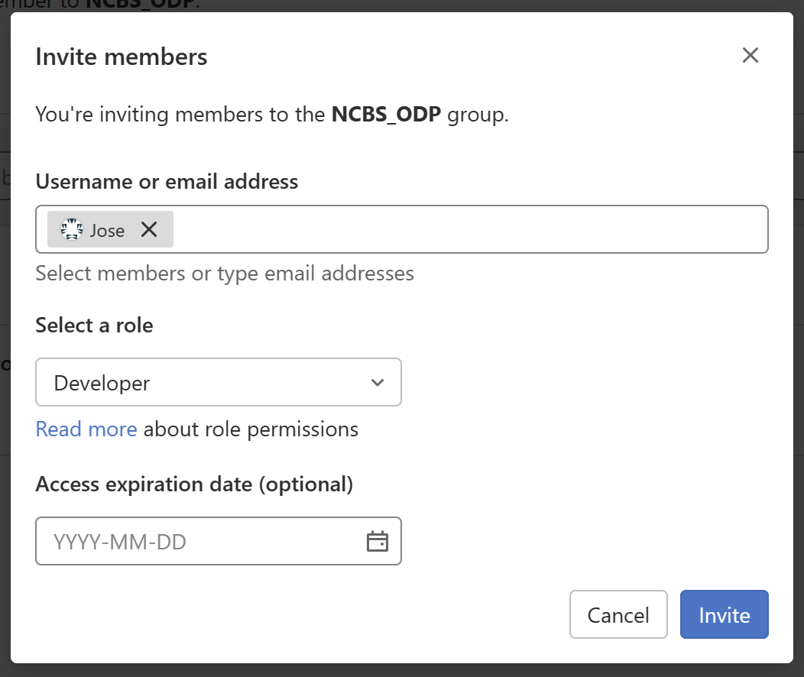
配置成員與權限
IBM CICD Service Offering
選擇使用者
選擇權限

Slide 25
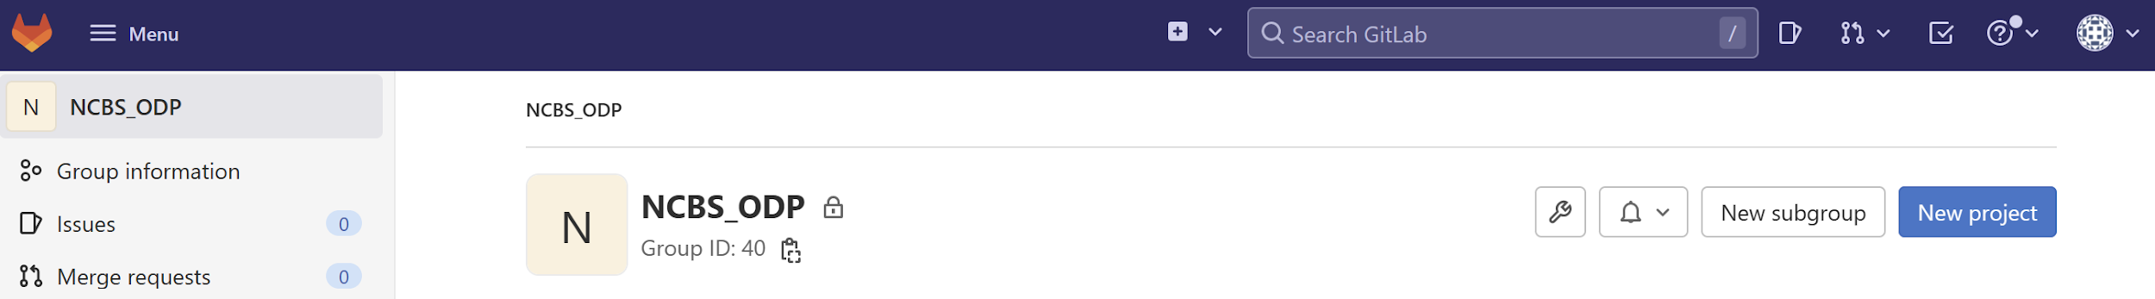
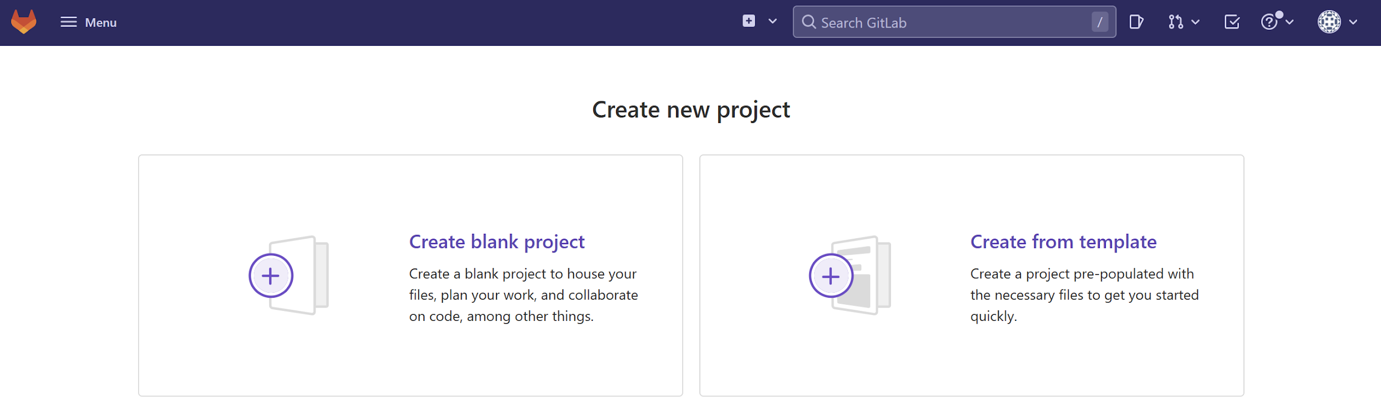
新增Project
IBM CICD Service Offering
在Group底下建立Project

Slide 26
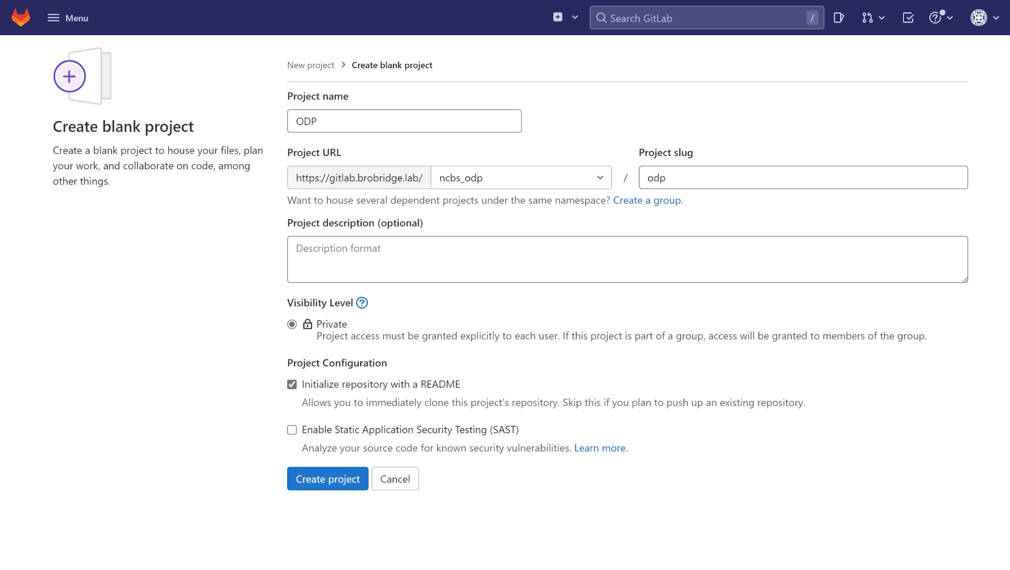
新增Project
IBM CICD Service Offering
Project名稱
Project id
Group id
因為Group 選擇Private所以只能使用Private

Slide 27
First commit
04

Slide 28
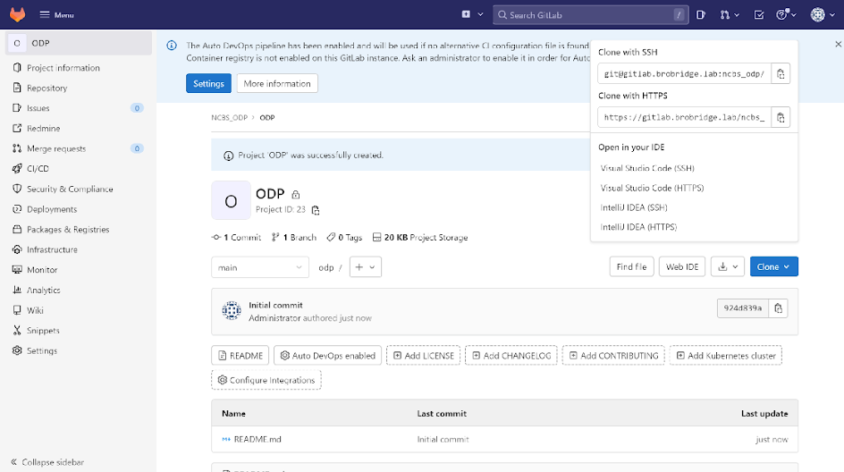
Clone project
IBM CICD Service Offering
複製git url

Slide 29
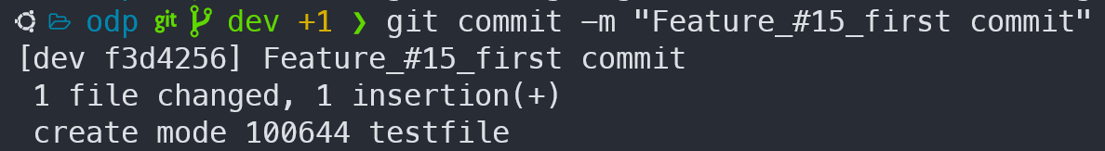
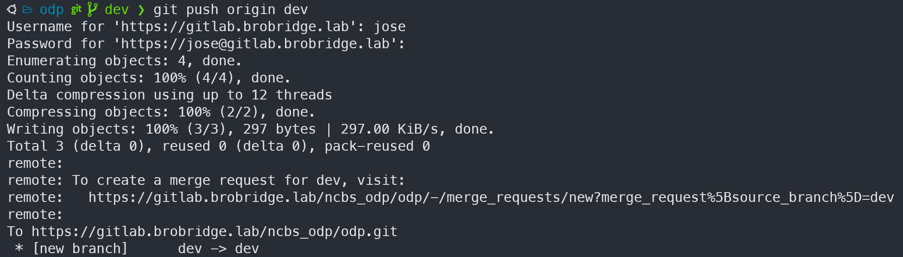
Git Push 推Code
IBM CICD Service Offering
# 複製專案到本機
git -c http.sslVerify=false clone https://gitlab.brobridge.lab/ncbs_odp/odp.git
# 切換分支 dev
git checkout –b dev
# 開發 …
touch testfile
echo “First commit” > testfile
# 選擇提交檔案
git add testfile
# 提交
git commit –m “Feature_#15_first commit”
# 上傳
git push origin dev

Slide 30
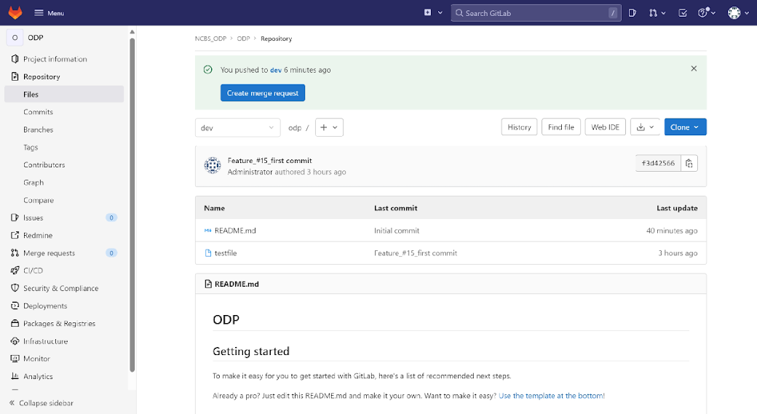
Git Push 推Code
IBM CICD Service Offering
Gitlab 檢查結果

Slide 31
Merge request
05

Slide 32
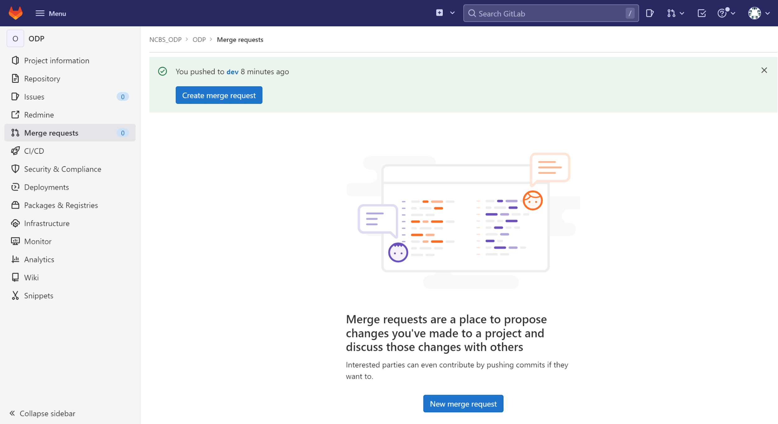
申請 MR
IBM CICD Service Offering

Slide 33
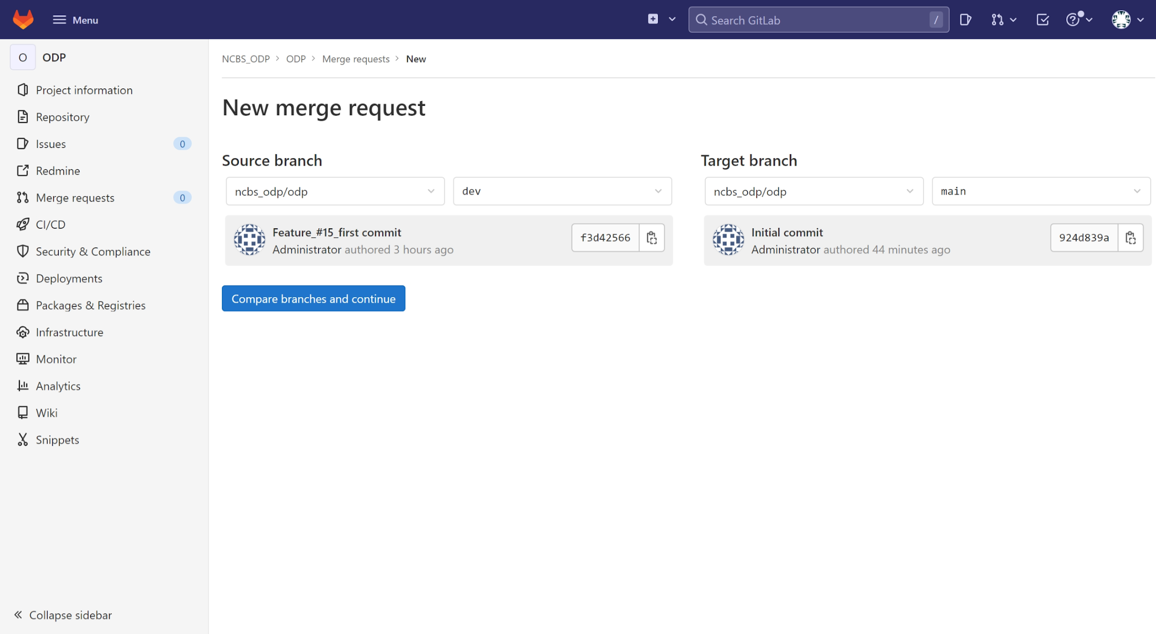
申請 MR
IBM CICD Service Offering
選擇從Dev merge 到 main branch

Slide 34
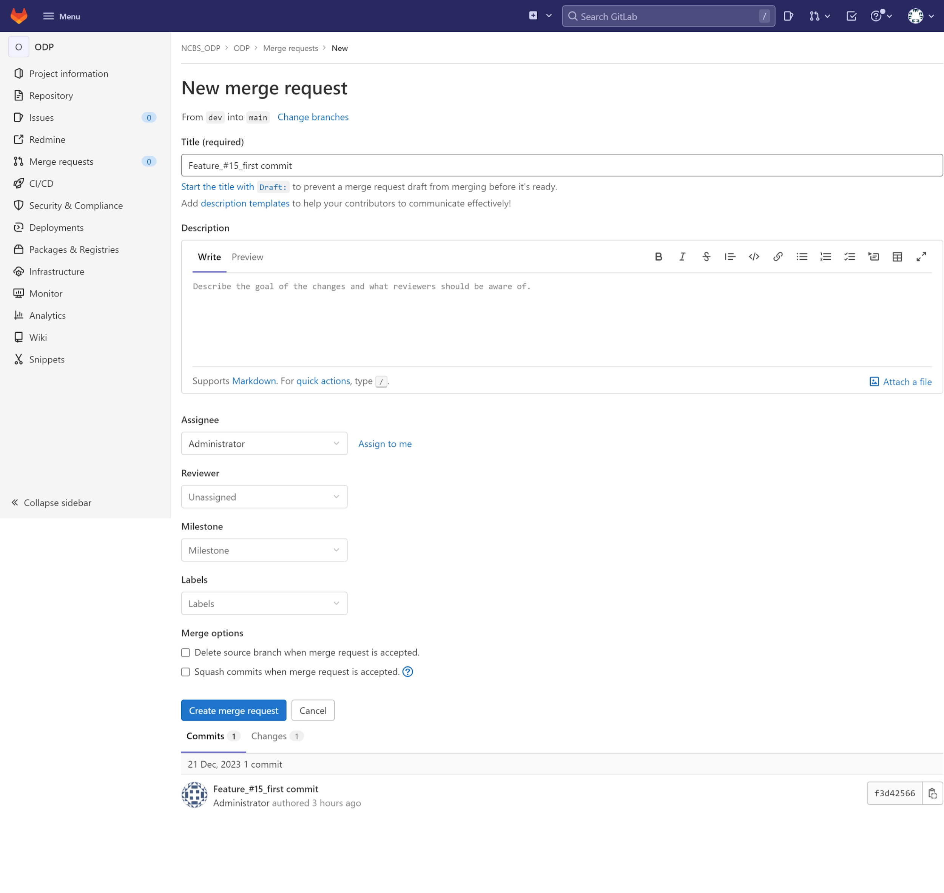
申請 MR
IBM CICD Service Offering
Title 一樣照commit格式填寫
選擇Assign給主管審閱
Commits可察看提交內容
Changes可察看修改內容

Slide 35
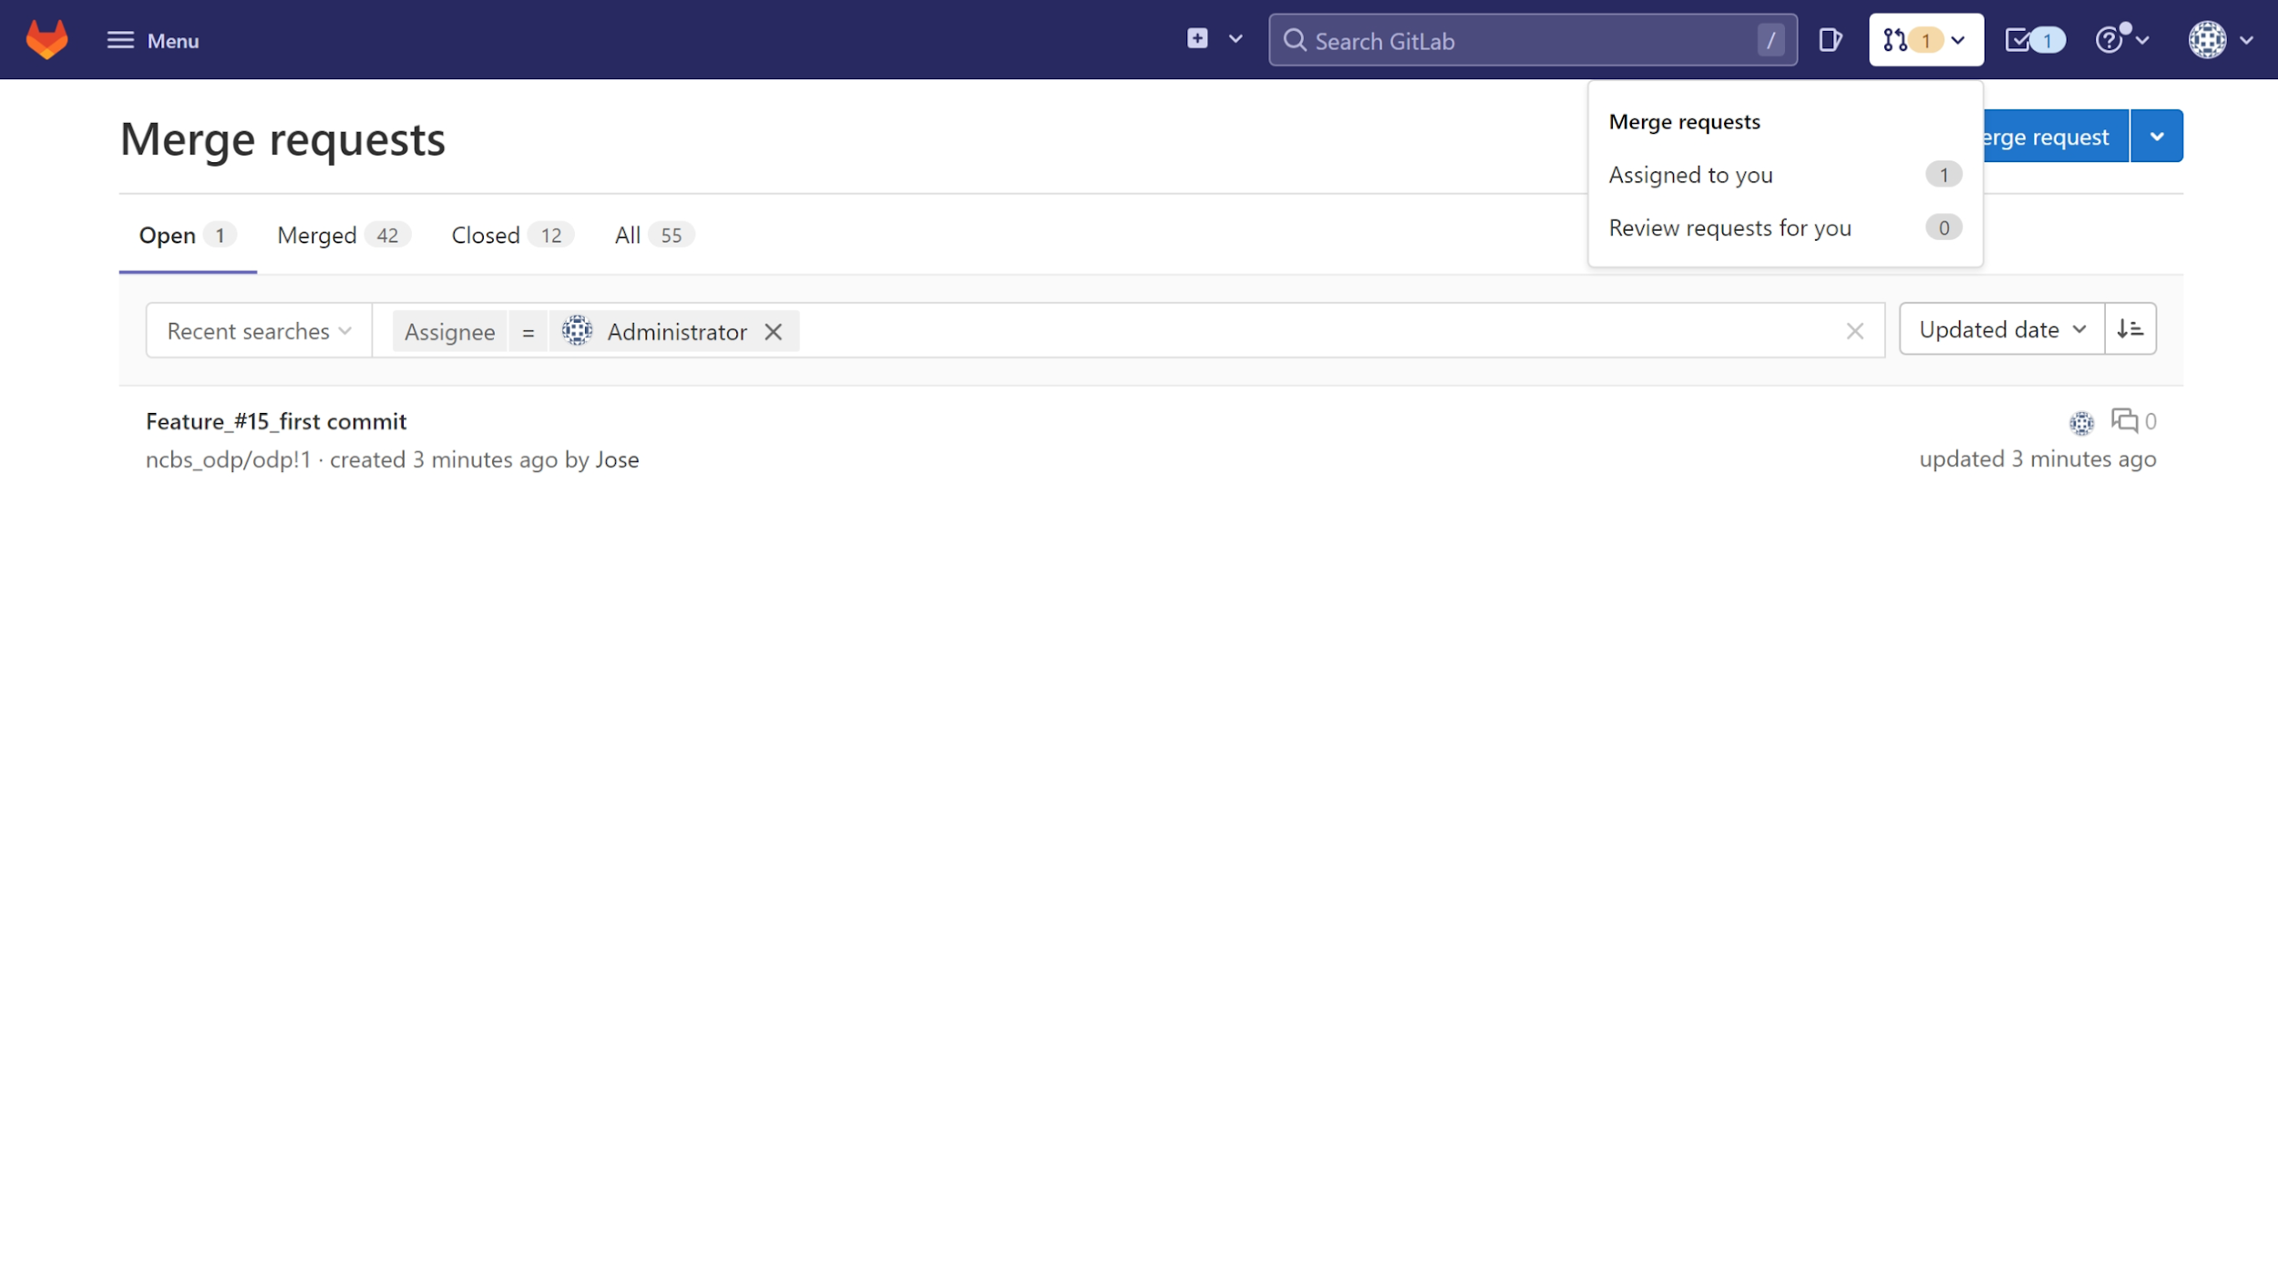
主管核准 MR
IBM CICD Service Offering
主管收到通知可到右上角MR查看資訊

Slide 36
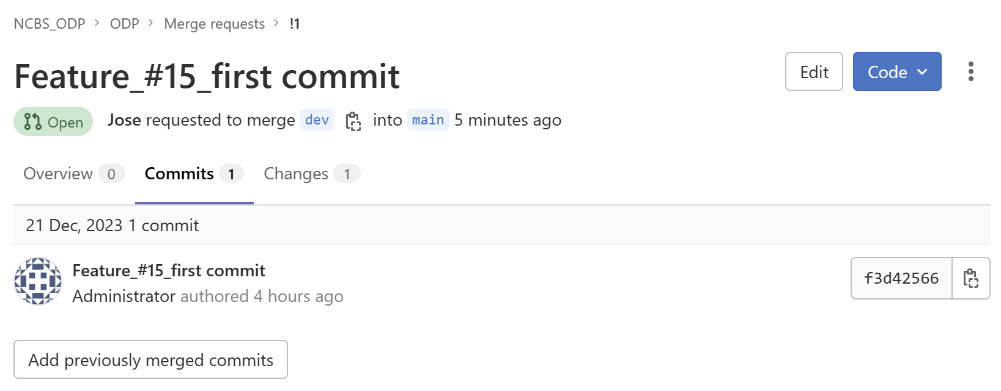
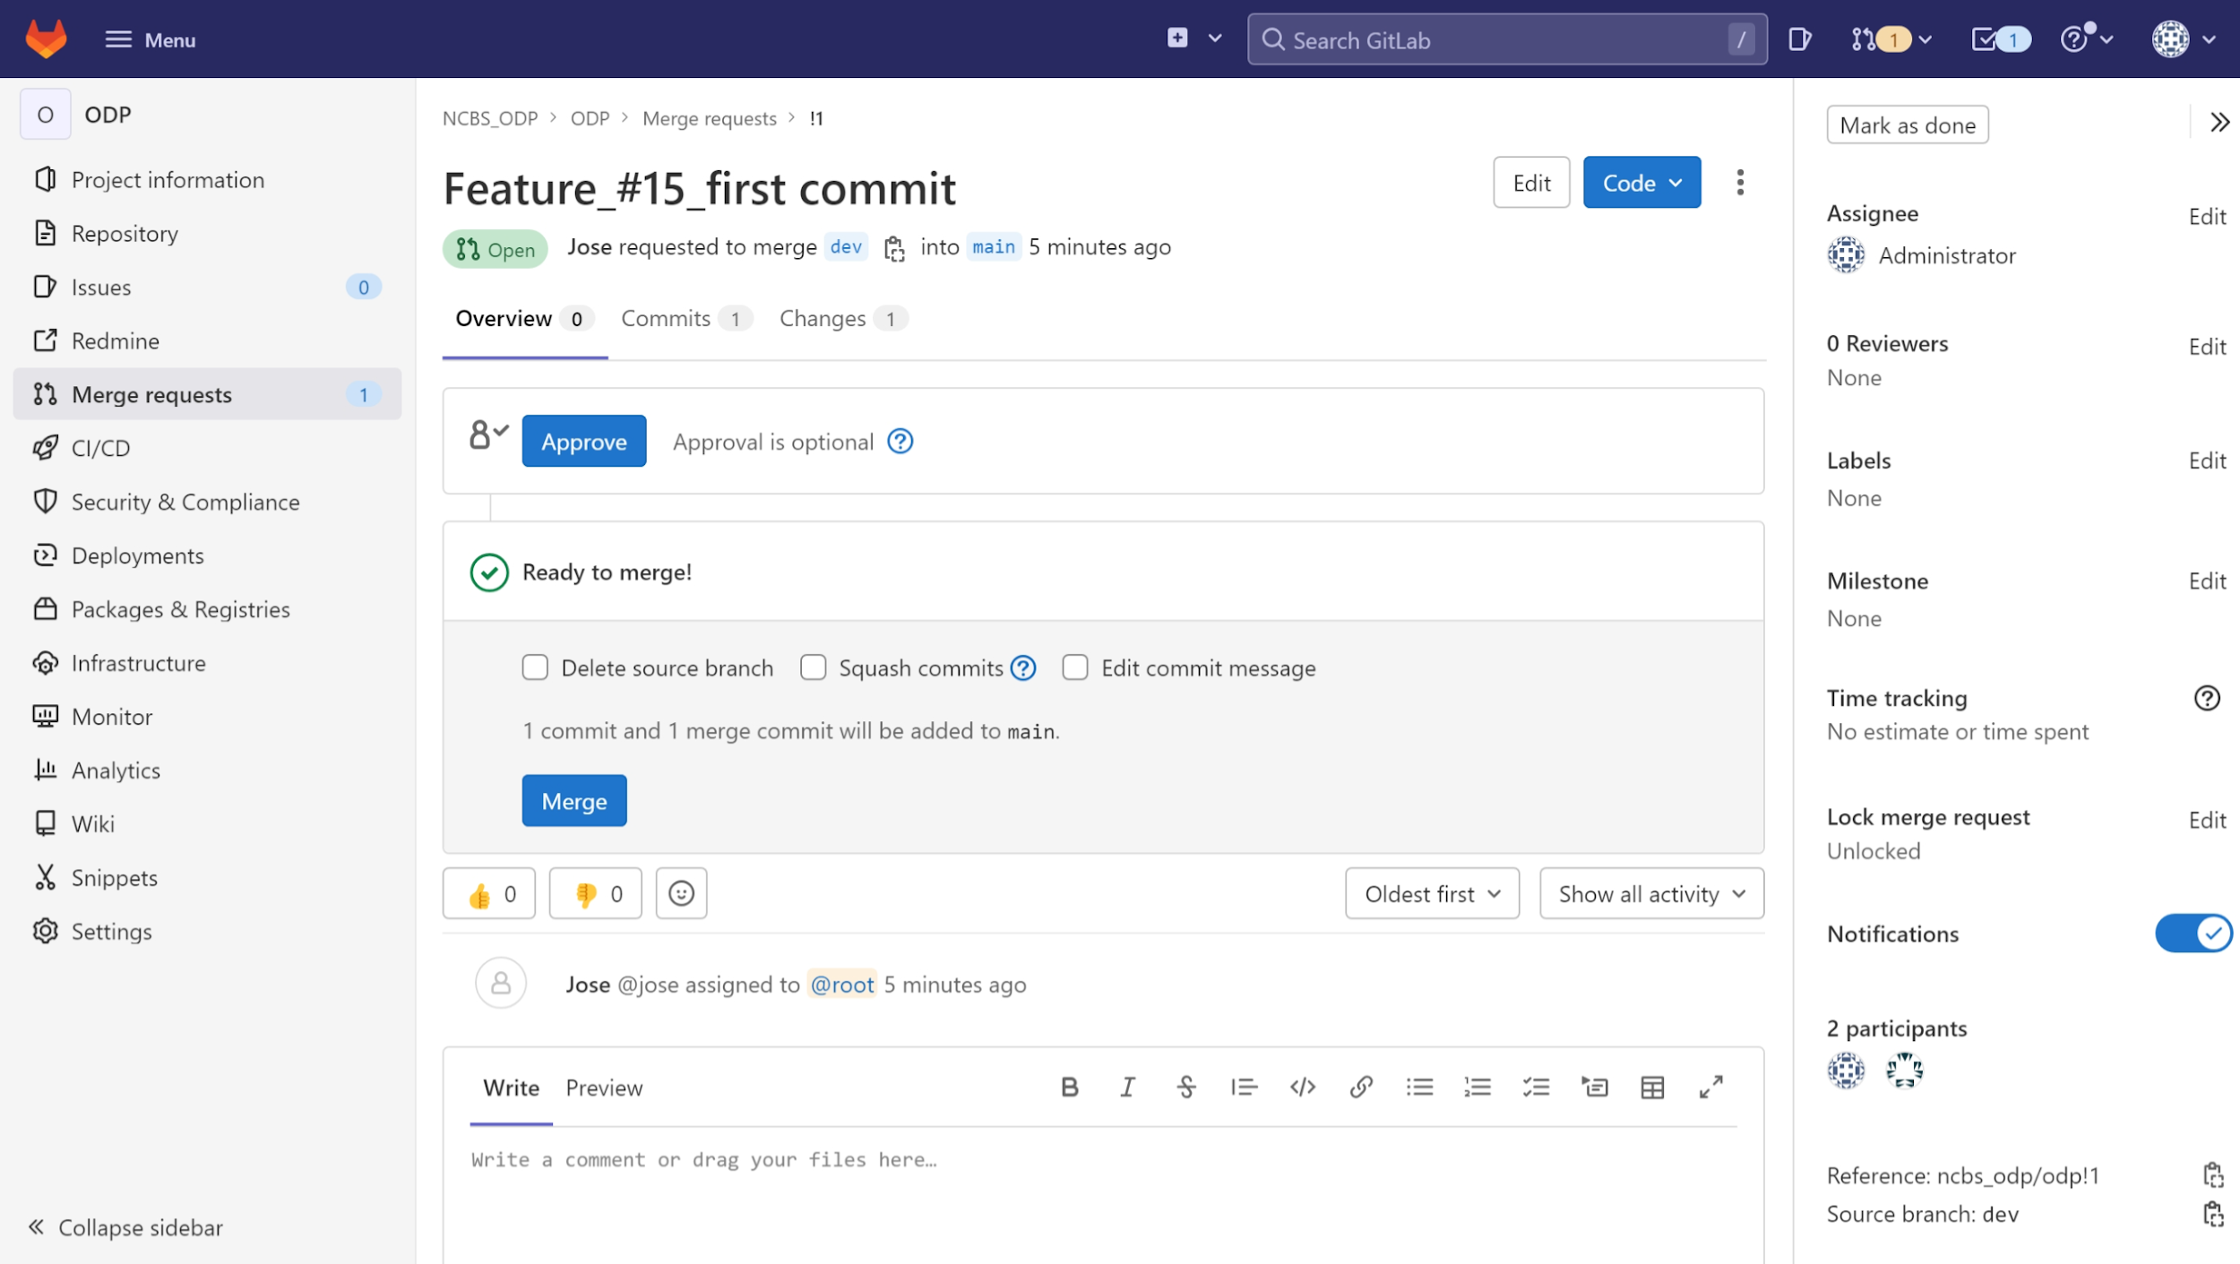
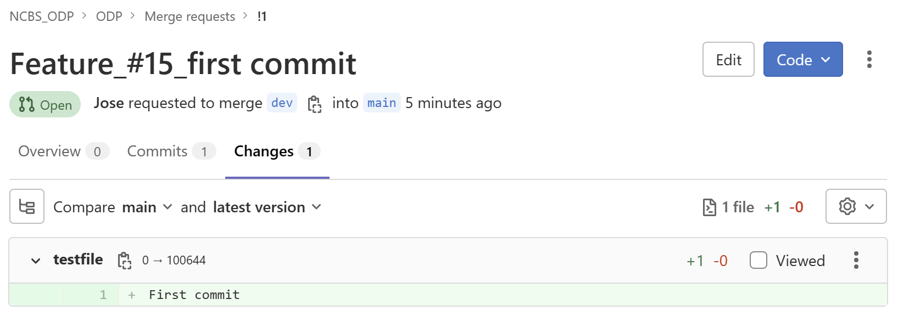
主管核准 MR
IBM CICD Service Offering
檢查資訊並核准

Slide 37
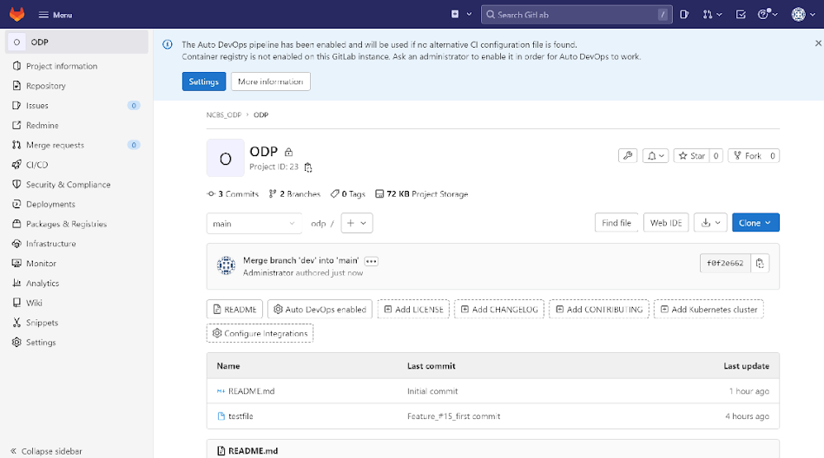
完成MR
IBM CICD Service Offering
已將dev內容合併到main

Slide 38
Tag 定義版號
06

Slide 39
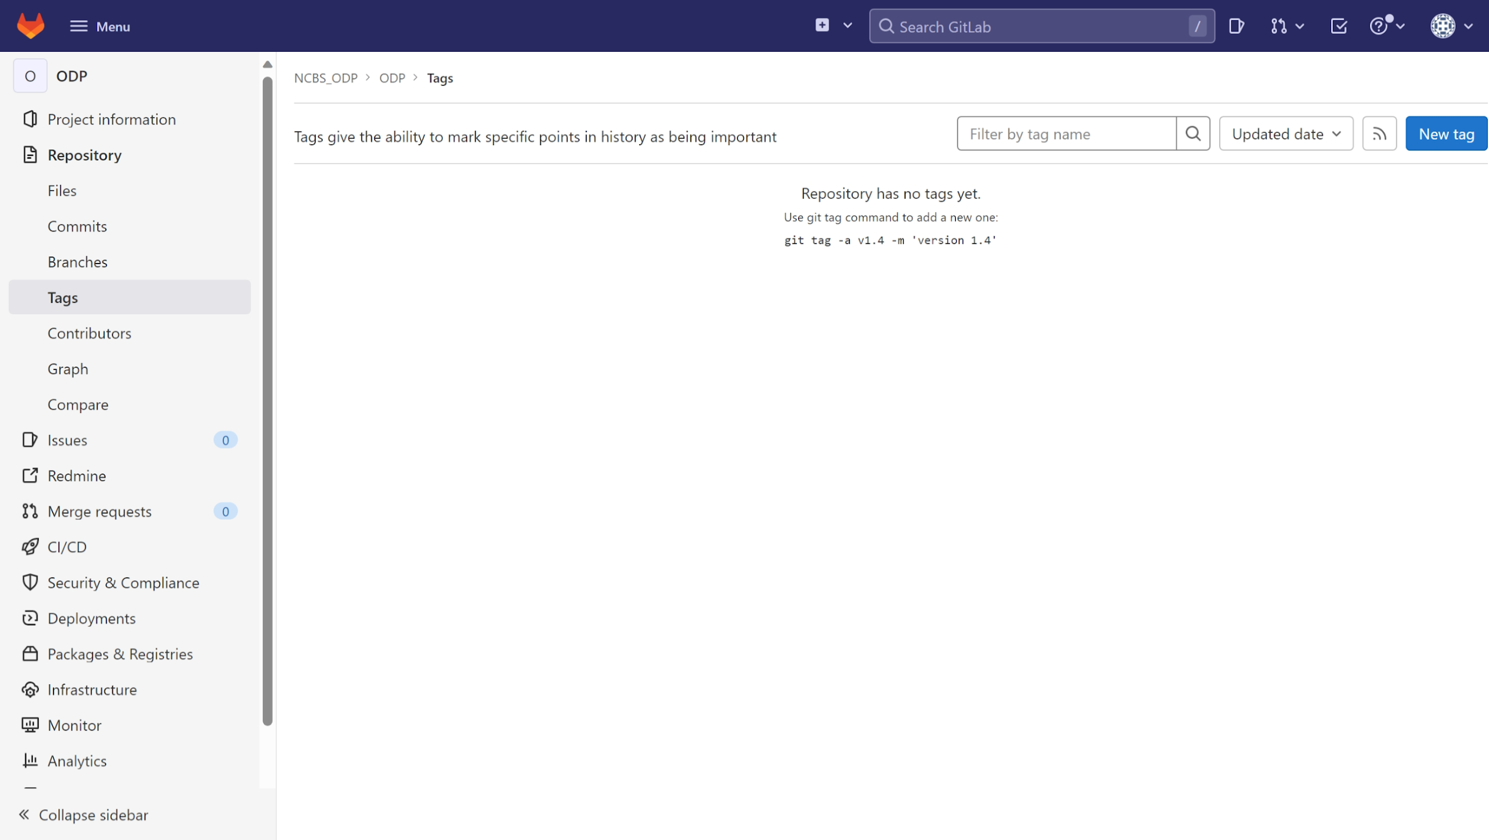
新增版本
IBM CICD Service Offering

Slide 40
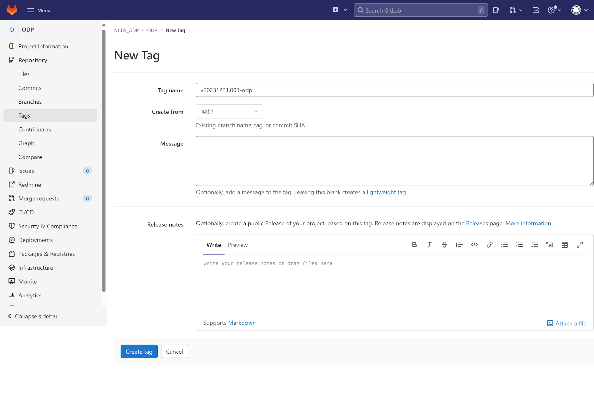
新增版本
IBM CICD Service Offering
輸入版本 vyyyymmdd.xxx

Slide 41
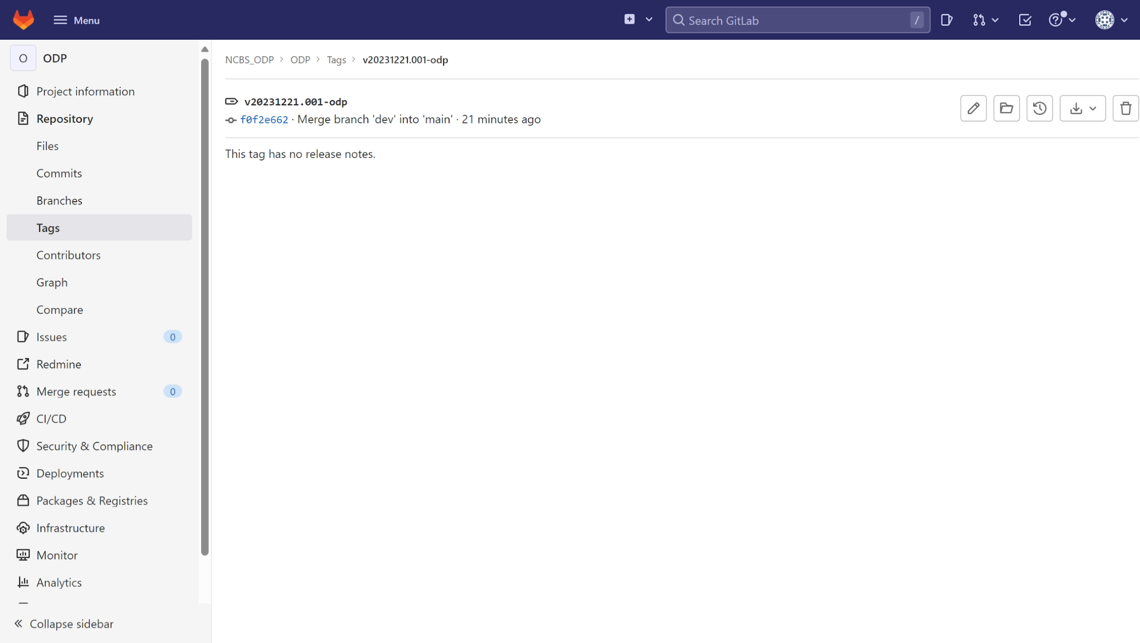
新增版本
IBM CICD Service Offering
完成

Slide 42
查看版本差異
07

Slide 43
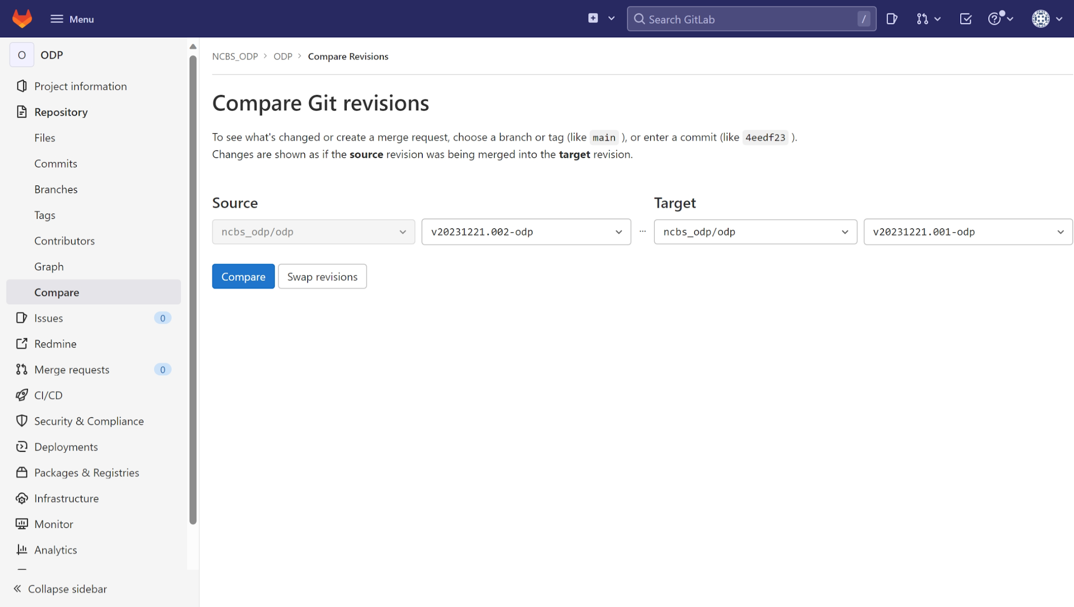
Compare
IBM CICD Service Offering
Source選擇新版本，Target選擇舊版本

Slide 44
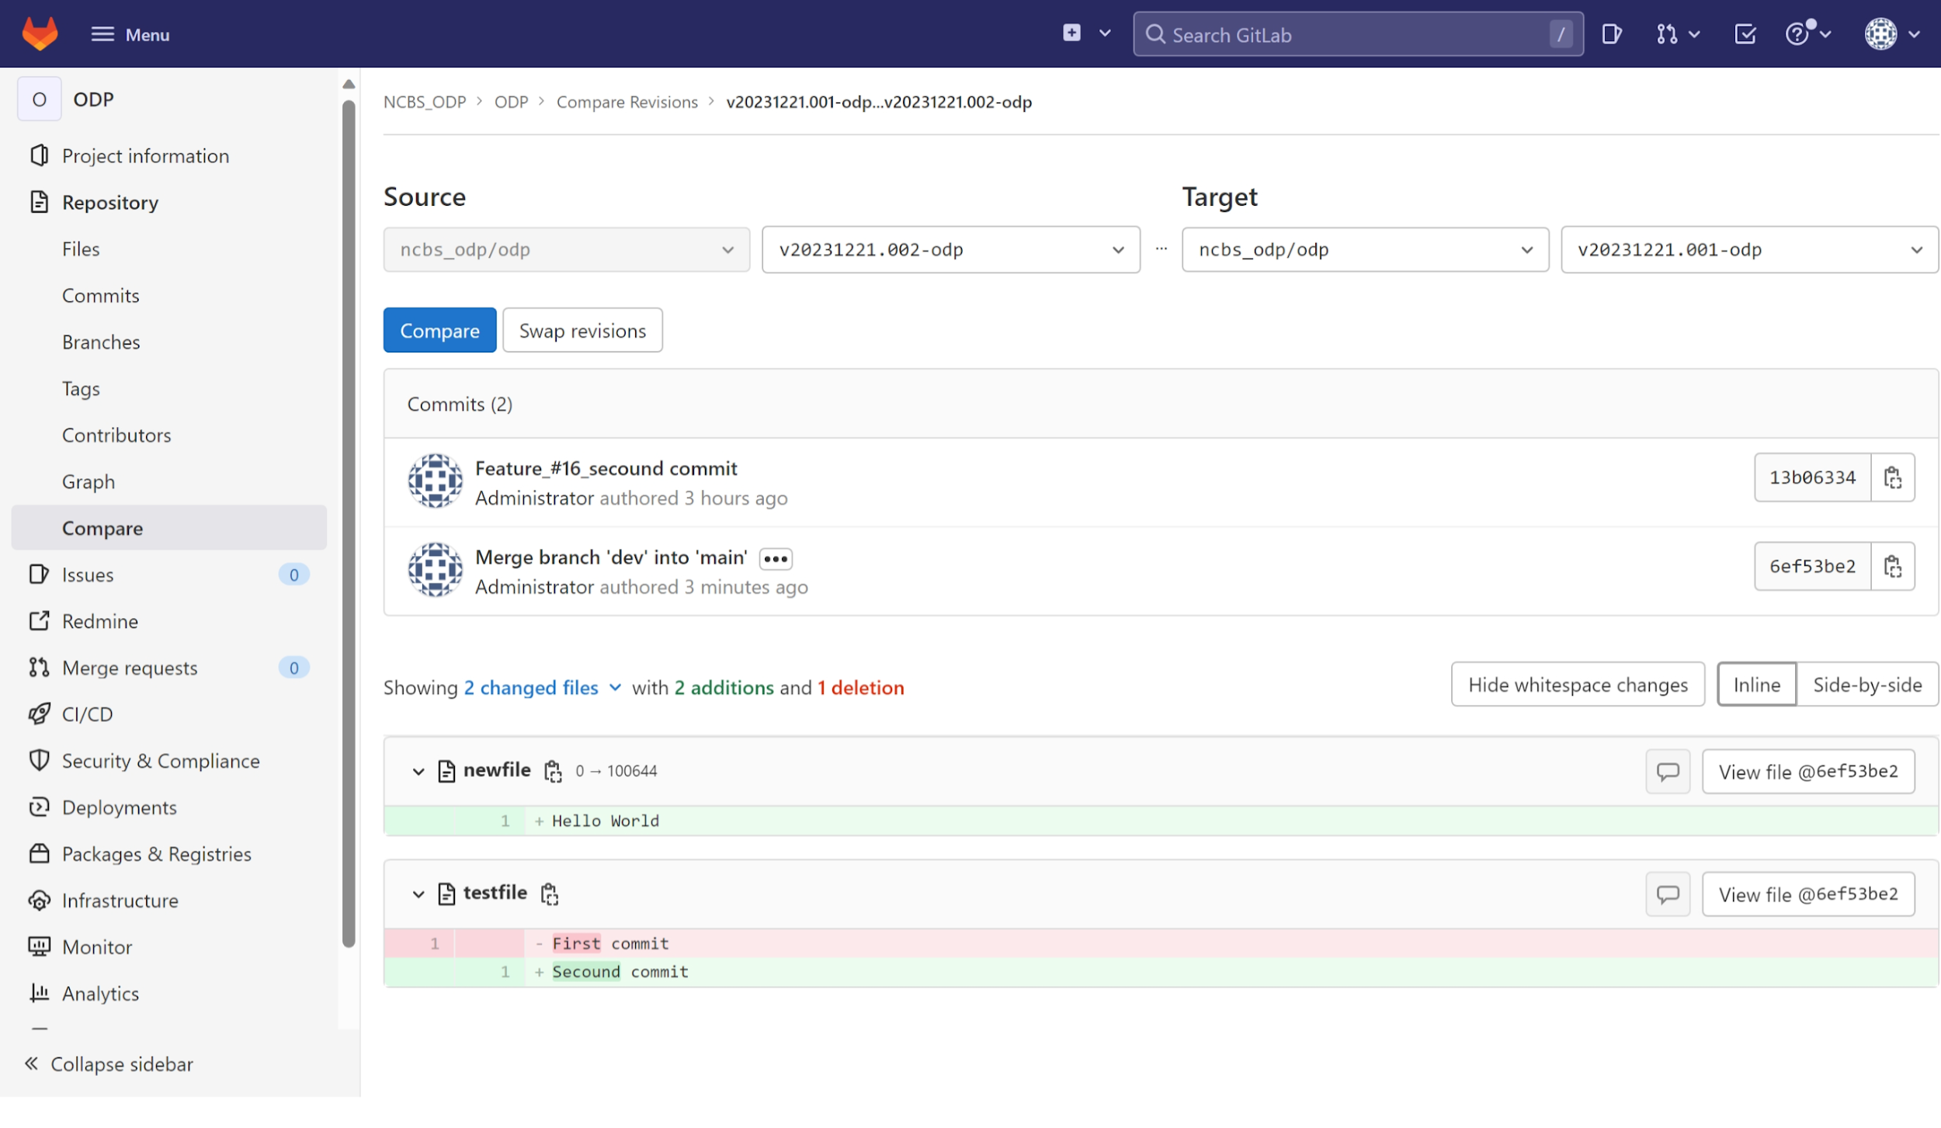
Compare
IBM CICD Service Offering
Change list
Change file

